Slide 1

Groupe des animateurs Conseil Phyto
5 mai 2025 – visio

Slide 2

Ordre du jour
Registre phyto numérique (10 min avec qu°)
Chartes riverains (5 min avec qu°)
Guide phyto (5 min)
Cafés Certiphyto (15 min avec échange)
PPL Duplomb (10 min avec qu°)
Renouvellements DENSA (10 min avec qu°)
PARSADA (10 min avec échange)
- Pause -
Rapport annuel phyto (20 min max avec échange)
Feuille de route du GN (jusqu’à la faim)

Slide 3
Registre phyto numérique
Echange le 10/04 avec la DGAL (LG + équipe MesParcelles)
Rappel :
  Règlement européen (SAIO) - entre en application le 1er janvier 2026
  Obligation d'avoir un registre électronique phyto "lisible par une machine"
Début de réflexion de la DGAL
  Pas de projet de document type produit à ce jour
Questions posées à la DGAL :
  Quelle solution apporter aux agriculteurs qui n'ont pas ou ne veulent pas de solution numérique type MesParcelles ou SMAG ?
  Quelle communication est prévue aux agriculteurs en amont ?
+ Infos à confirmer :
    Quelle différence de contenu entre le Registre Phyto FR et le registre numérique attendu ?
    MesParcelles serait conforme ? Conforme pour le Registre Phyto FR actuel

Slide 4

Ordre du jour
Registre phyto numérique (10 min avec qu°)
Chartes riverains (5 min avec qu°)
Guide phyto (5 min)
Cafés Certiphyto (15 min avec échange)
PPL Duplomb (10 min avec qu°)
Renouvellements DENSA (10 min avec qu°)
PARSADA (10 min avec échange)
- Pause -
Rapport annuel phyto (20 min max avec échange)
Feuille de route du GN (jusqu’à la faim)

Slide 5
Chartes Riverains – rejet de l’appel
La Cour d'Appel Administrative (CAA) de Versailles a rejeté le 29 novembre 2024, l'appel du ministre en charge de l’Agriculture concernant les Chartes Riverains.
Conséquences directes pour les Chartes riverains du CVL (18, 28, 37, 41, 45) :
  « Chartes 2022 CVL » annulées
  « Nouvelles Chartes 2024 CVL » pas concernées tant que la procédure n’est pas terminée, mais déjà attaquées
Conséquences pour les autres Chartes riverains attaquées :
  58 autres recours à notre connaissance – jugés par les TA compétents
  Pas encore de jugement donc les Chartes riverains restent valides
  Les TA ne provoqueront pas les audiences avant les décisions finales (TA, CAA ou CE selon la procédure)
L'Etat s’est pourvu en cassation devant le Conseil d'Etat fin janvier

Slide 6
Chartes Riverains – suites
  Voter une délibération au Bureau de la CDA, pour donner mandat au Président pour que le cabinet dépose des mémoires en intervention auprès des juridictions administratives (modèle transmis par CDAF)
  intérêt juridique : assurer la recevabilité de l’intervention de la CA dans la procédure
  intérêt stratégique : cohérence de la défense des CA dans la procédure
  intérêt pratique : squelette du mémoire déjà existant, adapté au contexte local
  Travail interne de remontée des Chartes pour évaluer les possibilités
  S’inspirer des « Chartes CVDL 2024 »
  Reprendre les Chartes Riverains non attaquées
Délibération transmise à CDAF
Charte attaquée & délibération attendue
La CA ne souhaite pas intervenir
59
62
55
22
28
67
29
35
10
56
41
45
89
68
21
37
18
46
48
05
82
30
31
81
83
Carte à jour du 24/04/2025

Slide 7

Ordre du jour
Registre phyto numérique (10 min avec qu°)
Chartes riverains (5 min avec qu°)
Guide phyto 2025 (5 min)
Cafés Certiphyto (15 min avec échange)
PPL Duplomb (10 min avec qu°)
Renouvellements DENSA (10 min avec qu°)
PARSADA (10 min avec échange)
- Pause -
Rapport annuel phyto (20 min max avec échange)
Feuille de route du GN (jusqu’à la faim)

Slide 8
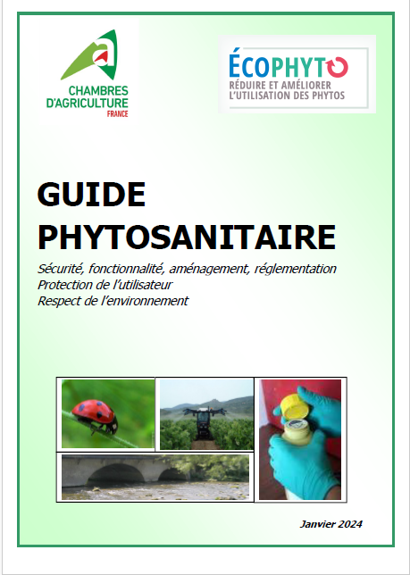
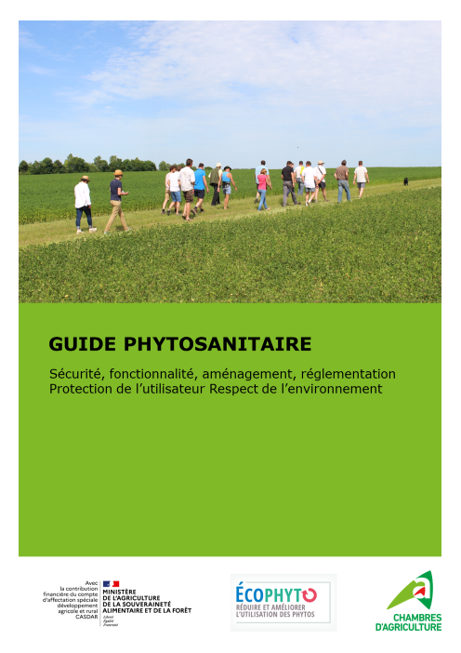
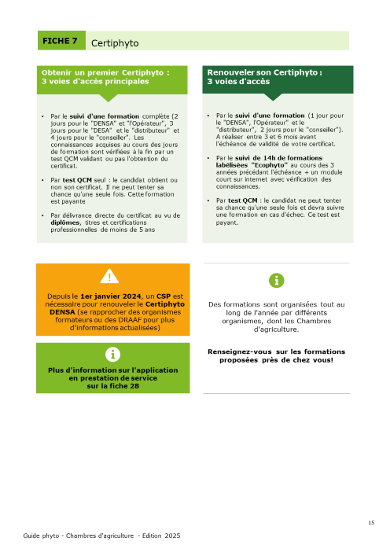
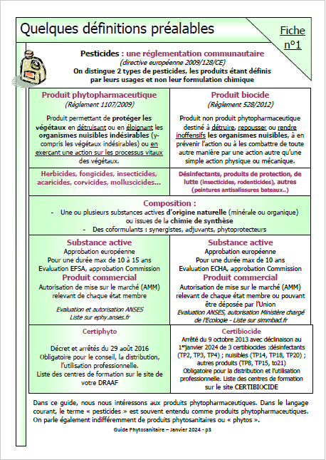
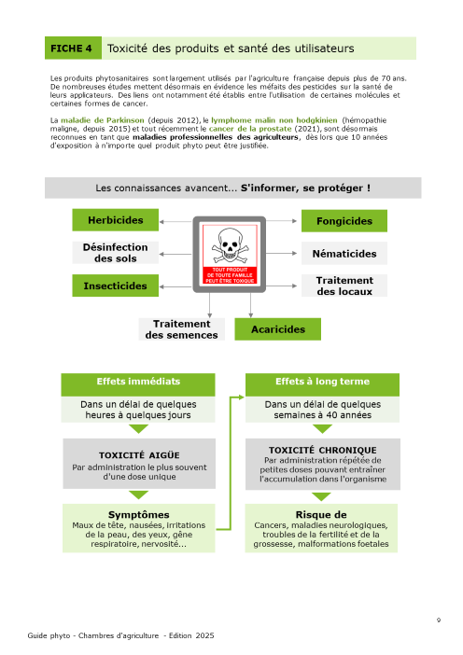
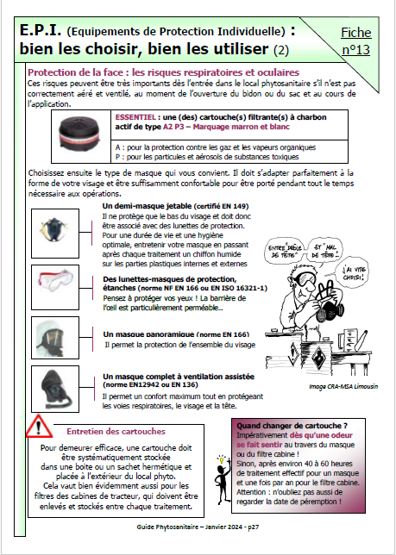
Guide phytosanitaire – version 2025
Refonte graphique
Reprise du contenu et corrections selon les mises à jour réglementaire
Travail non terminé (9 fiches restantes/28 + mise en page)
Travail avec la Mission Nationale (Alexia Gaultier)

Slide 9
Ordre du jour
Registre phyto numérique (10 min avec qu°)
Chartes riverains (5 min avec qu°)
Guide phyto (5 min)
Cafés Certiphyto (15 min avec échange)
PPL Duplomb (10 min avec qu°)
Renouvellements DENSA (10 min avec qu°)
PARSADA (10 min avec échange)
- Pause -
Rapport annuel phyto (20 min max avec échange)
Feuille de route du GN (jusqu’à la faim)

Slide 10
Cafés Certiphyto – animation de réseau
3 sessions, temps d’actu + temps d’échange et de retours d’expériences
De nombreuses bonnes idées partagées lors des réunions
Questionnaire avant la formation pour situer les agriculteurs et les attentes
Encourager l’échange entre pairs
Pictogrammes de risques affichés dès l'entrée et participation des stagiaires pour les associer aux phrases de risque
Utilisation de films comme supports - besoin de les actualiser - CA972, CA10, CRA IDF,
Mobilisation de chiffres et de données (Agrican, INMA) - attention à les avoir à jour
Mise en situation de l’agri avec les EPI – Normandie, CA71, CA42
Travail avec la MSA sur l'item santé
  Intervention en session - CA04, CA69, CA83,
  Atelier fluorescéine - Bretagne, CA69
  Malette EPI dédiée - CA86, Normandie
Partage à l'échelle de la région des méthodes d'animation - AURA, Normandie
Visite sur une exploitation 1/2j en primo – CA17/79
« Les éleveurs sont les plus faibles utilisateurs, donc finalement ceux qui ont le plus besoin de la formation » - CA71, CA42
Questions sur la posture de la formatrice vis-à-vis d’éléments perturbateurs : poser les limites, montrer qu’on est réceptif et dans la construction, rappeler les règles, formatrice dans le camp des agris, on n’est pas contrôleurs – CRA IDF, CA42, CA01
Permettre l’expression des agriculteurs : météo, tour de table (selon le temps) – CA01, CA42, CA84
Faire les formations des formateurs, par ex. Force de conviction au service du réseau – CA24, CRA IDF
45 participants
→ Bonne réception, poursuivre ce travail avec des webinaires thématiques

Slide 11
Cafés Certiphyto – animation de réseau
3 sessions, temps d’actu + temps d’échange et de retours d’expériences
Idées de GT/webinaires ponctuels sur les thématiques suivantes :
Pulvérisation : remplissage, sécurité, dosage, risque // focus pulvérisateur à dos en Guyane - aller voir les travaux DEPHY Réunion
Constitution de groupes diversifiés ou spécialisés : comment organiser les sessions et susciter l'intérêt
Communication et sensibilisation des agriculteurs - plutôt pour des territoires avec faible présence sur le marché
Mobiliser les compétences des formateurs et du réseau
Compréhension du cadre réglementaire fine pour les formateurs
Hiérarchisation des sujets et gestion du temps en session
Posture / manuel des formateurs Certiphyto – à travailler avec Resolia
Méthodes d’animation de groupe :
  Gérer un groupe non réceptif,
  Amener des éléments techniques,
  Connaître son groupe et mobiliser les profils
  à travailler avec DEPHY/30000/GIEE
Vers un 3e Certiphyto !
  Renouveler l’offre
  Susciter l’intérêt
  Former les formateurs
Vos avis sur l’organisation de ces webinaires thématiques ?

Slide 12

Ordre du jour
Registre phyto numérique (10 min avec qu°)
Chartes riverains (5 min avec qu°)
Guide phyto (5 min)
Cafés Certiphyto (15 min avec échange)
PPL Duplomb (10 min avec qu°)
Renouvellements DENSA (10 min avec qu°)
PARSADA (10 min avec échange)
- Pause -
Rapport annuel phyto (20 min max avec échange)
Feuille de route du GN (jusqu’à la faim)

Slide 13
PPL Duplomb – « entraves » ou « contraintes »
Proposition de loi adopté par le Sénat le 27/01/25
Analysée en commission Affaires économiques le 13 mai
Analysée en séance publique le 26 mai
Dépôt des derniers amendements le 7 mai
Article 1 :
Revenir sur l’incompatibilité de la Vente et du Conseil (pour tout le monde sauf les firmes)
Suppression du CSP et du Conseil Stratégique > 1 unique conseil phytosanitaire, facultatif, payant
Plus d’obligation de CSP pour renouveler le Certiphyto
Création d’un « Conseil Stratégique Global »
  CSG Facultatif
  Pas de contenu précis – le conseil phytosanitaire peut en être un élément
  Nouvelle certification pour les conseillers, contenant des éléments de déontologie

Slide 14
PPL Duplomb – « entraves » ou « contraintes »
Article 2 :
ANSES (1 à 12)
  Informations à transmettre aux demandeurs avant prise de décision
  Justification nécessaire avant le rejet d’un dossier
Drones (13 à 26) :
  Reprise des éléments de la PPL JL Fugit – quasi identique
  Cadre des essais et des applications
  Liste des cultures autorisées par décret
  Drones autorisés : pente >30% + en vigne + bananeraie
Néonicotinoïdes :
  Précisions sur le cadre (plan de sortie, conseil de surveillance)
  Possibilité de poser des dérogations
Création d’un Conseil d’orientation pour la protection des cultures (lié à l’ANSES)
  Stabilisation du Comité des solutions (qui avait remplacé le Comité des Usages Orphelins)
  Cadré par décret : pas de CA ou d’ONVAR pour l’instant dans la « short list »

Slide 15

Ordre du jour
Registre phyto numérique (10 min avec qu°)
Chartes riverains (5 min avec qu°)
Guide phyto (5 min)
Cafés Certiphyto (15 min avec échange)
PPL Duplomb (10 min avec qu°)
Renouvellements DENSA (10 min avec qu°)
PARSADA (10 min avec échange)
- Pause -
Rapport annuel phyto (20 min max avec échange)
Feuille de route du GN (jusqu’à la faim)

Slide 16
Certiphyto – renouvellement DENSA
Encore des incompréhensions dans les territoires
  interprétation différente d'une région à l'autre
  Peu d’information en Outre-Mer
Compréhension d'un prolongement maximal de 2 ans ou de 3 ans selon les situations
Demandes de CDAF et fu réseau des CA
  Clarté dans les communications : aux organismes formateurs et aux agriculteurs
    Process de validation de la formation et du renouvellement
    Durée des prolongations + date prise en compte
    Démarches à engager pour l’agri et le formateur
  Durée de validité des formations : les DRAAF nous poussent à former les agriculteurs dès maintenant, alors que le Certiphyto est prolongé de 2 ans
  Cohérence entre les calendriers et les démarches d'une région à l'autre
Rien reçu à ce jour par CDAF de la DGER

Slide 17

Ordre du jour
Registre phyto numérique (10 min avec qu°)
Chartes riverains (5 min avec qu°)
Guide phyto (5 min)
Cafés Certiphyto (15 min avec échange)
PPL Duplomb (10 min avec qu°)
Renouvellements DENSA (10 min avec qu°)
PARSADA (10 min avec échange)
- Pause -
Rapport annuel phyto (20 min max avec échange)
Feuille de route du GN (jusqu’à la faim)

Slide 18
PARSADA – où en sommes-nous ?
Au global : 23 CA déjà impliquées dans 15 projets lauréats
GRAMICIBLE : projet GC porté par Arvalis ; 9 CA : Bretagne, Normandie, Eure-et-Loir, Indre, Loiret, Nièvre, Ain, Isère, Rhône.
C4AP – 20 CA, nouvelle version prête à être déposée
2e vague de plans d’action :
  Mildiou de la pomme de terre (grandes cultures),
  Gestion des insectes piqueurs-suceurs vecteurs ou non de phytovirus, bactéries et phytoplasmes (grandes cultures - semences et plants - fruits et légumes transformés),
  Gestion des adventices pour maîtriser la pureté spécifique des lots de semences (semences et plants),
  Flavescence dorée et émergents (vigne),
  Pucerons, autres insectes piqueurs et acariens (fruits et légumes frais).
  > Info transmise pour commentaires > le calendrier sera annoncé fin mai
Opportunité d’organiser un webinaire !? Pour tout le réseau

Slide 19

Ordre du jour
Registre phyto numérique (10 min avec qu°)
Chartes riverains (5 min avec qu°)
Guide phyto (5 min)
Cafés Certiphyto (15 min avec échange)
PPL Duplomb (10 min avec qu°)
Renouvellements DENSA (10 min avec qu°)
PARSADA (10 min avec échange)
- Pause -
Rapport annuel phyto (20 min max avec échange)
Feuille de route du GN (jusqu’à la faim)

Slide 20
Rapport annuel phyto
Conformément aux dispositions du code rural sur les missions des Chambres d’agriculture, Chambres d’agriculture France (CDA France) rend compte annuellement des actions conduites par les Chambres d’agriculture pour accompagner la diminution de l’usage et de l’impact des produits phytosanitaires.
Rédaction 2023 en cours (LG) – il manque des éléments
Complexité de la remontée d’information
  Automatisation et simplification : départementalisation ?
  Format de l’enquête
  Trop de trous : pas de comparaison d’une année sur l’autre
Choix des indicateurs
  Focus régionaux – bonne idée à garder
Valorisation des données à revoir
Valorisation du CSP :
  Difficultés de valoriser les données sur 2023 et 2024
  Chantier Bretagne sur le CSP – diffusable ?

Slide 21
Ordre du jour
Registre phyto numérique (10 min avec qu°)
Chartes riverains (5 min avec qu°)
Guide phyto (5 min)
Cafés Certiphyto (15 min avec échange)
PPL Duplomb (10 min avec qu°)
Renouvellements DENSA (10 min avec qu°)
PARSADA (10 min avec échange)
- Pause -
Rapport annuel phyto (20 min max avec échange)
Feuille de route du GN (jusqu’à la faim)

Slide 22
Feuille de route du GN phyto (pour échanges)
Actualités
Techniques & Réglementation
Sujets de la Commission PVAE
Attention au doublon Ecophyto
Redescente des infos qu’ont les directeurs
Outils numériques
SPN plutôt
Garder du lien / pour avis et consultation
Tracer okay, mais faire du conseil
Objectifs « phare »
Selon mandature / Quelle échéance
Certiphyto – CT
Echanger sur les pratiques
Certiphyto
A part de ce groupe
Porter à connaissance + liens
Webinaires thématiques
Décisions
Conseil protection des cultures
Selon PPL Duplomb
Outils > SPN
Conseil global
Interfilières
Réfléchir aux offres qui répondent aux besoins terrains
Dimension obligatoire VS volontaire et plus-value CA (réduction, optimisation - stratégie)
Chantier PARSADA (+ PRAAM)
Implications dans C4AP de Lise, Emmanuel, Adeline …
Lien entre les projets – CM dédié
Veille sur les appels à projet / faire de la bonne info sur ces appels (ComDir)
ABBA – projets Biocontrole
Rapport annuel
Rendre compte des actions
Remontée des projets
Animation
Plus de tours de table ?
1 mise en avant par réunion ?
Caler les dates dès maintenant
Se voir + régulièrement ?
Garder un lien avec les autres groupes
Canal Teams : R-NAT-Phytosanitaires | Général | Microsoft Teams

